Slide 1
PIN Progetto Itinerante Notturno
Notes:
1

Slide 2
Il Servizio
Il Progetto Itinerante Notturno ha iniziato la sua attività nell’estate
del 2009 in diversi luoghi della città.
Il Servizio PIN afferisce al Dipartimento delle Dipendenze dell’ASL Città di Torino e si colloca nell’Area della Bassa Soglia.
Il PIN agisce a favore della promozione della salute, della limitazione dei rischi e della riduzione del danno, legati ai consumi di alcol e altre sostanze psicotrope, all’interno dei luoghi del divertimento della città di Torino.
1
PIN - Progetto Itinerante Notturno
Notes:
1

Slide 3
L’Attività
L’operatività del servizio si caratterizza per la presenza costante di operatori qualificati nei luoghi del “loisir” della città, in alcuni giorni infrasettimanali e durante il weekend, soprattutto in orario serale e notturno, oltre che durante le manifestazioni cittadine di promozione della salute, sicurezza stradale, educazione al consumo consapevole di alcol.
1
PIN - Progetto Itinerante Notturno
Notes:
1

Slide 4
Le azioni
3
Gli operatori promuovono, all’interno della RELAZIONE con le persone incontrate, la consapevolezza dei rischi e dei possibili danni legati al consumo di sostanze psicotrope, sia quelle legali sia quelle illegali.
2
Riduzione del Danno
1
Limitazione dei rischi
Counseling
Distribuzione di materiali specifici: preservativi, tappi per le orecchie, «pippotti» monouso, soluzione fisiologica (a richiesta: siringhe sterili, acqua PPI, naloxone)
Promozione della salute
Compilazione questionario e rilevazione alcolemia
Distribuzione Alcoltest Monouso
Informazioni sulle sostanze
Stimolo alla riflessione sui comportamenti e promozione di comportamenti responsabili
Promozione di empowerment nelle situazioni di divertimento
Couseling
Indirizzo ai servizi presenti sul territorio
1
PIN - Progetto Itinerante Notturno

Slide 5
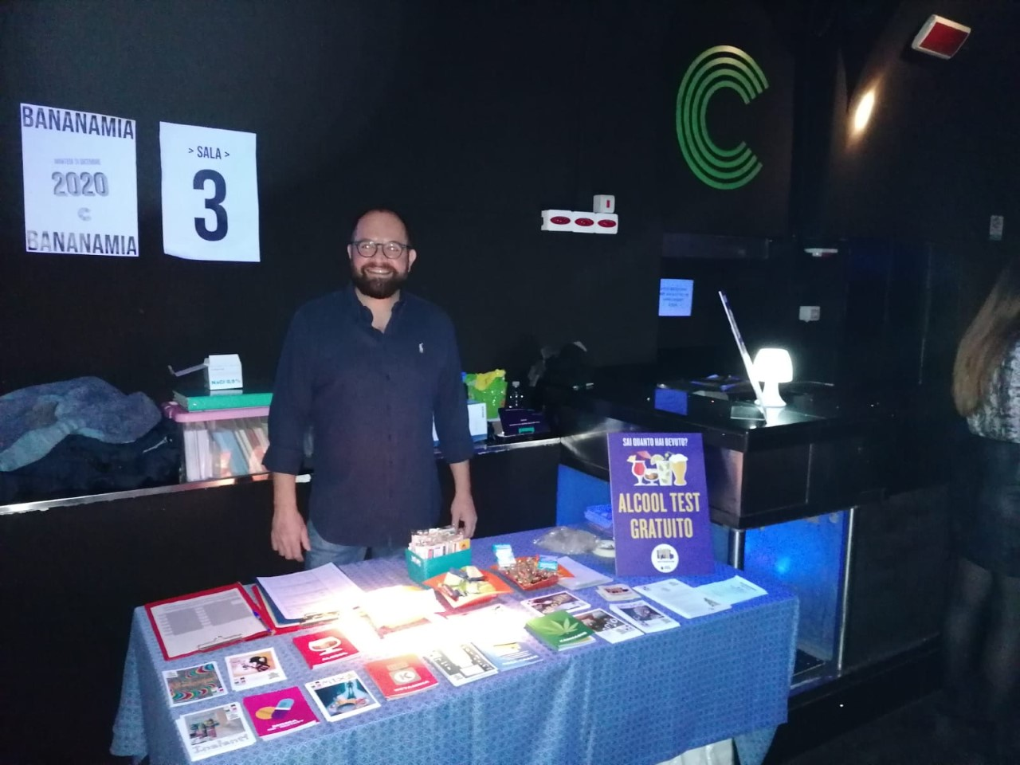
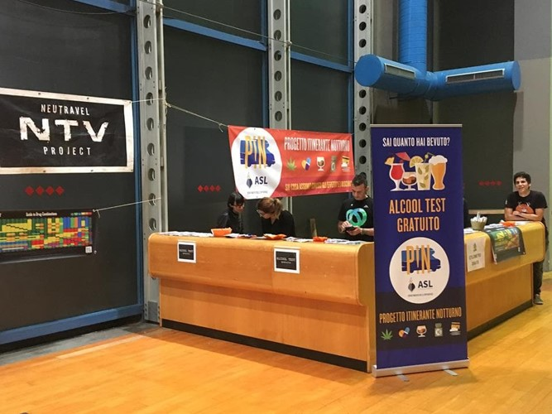
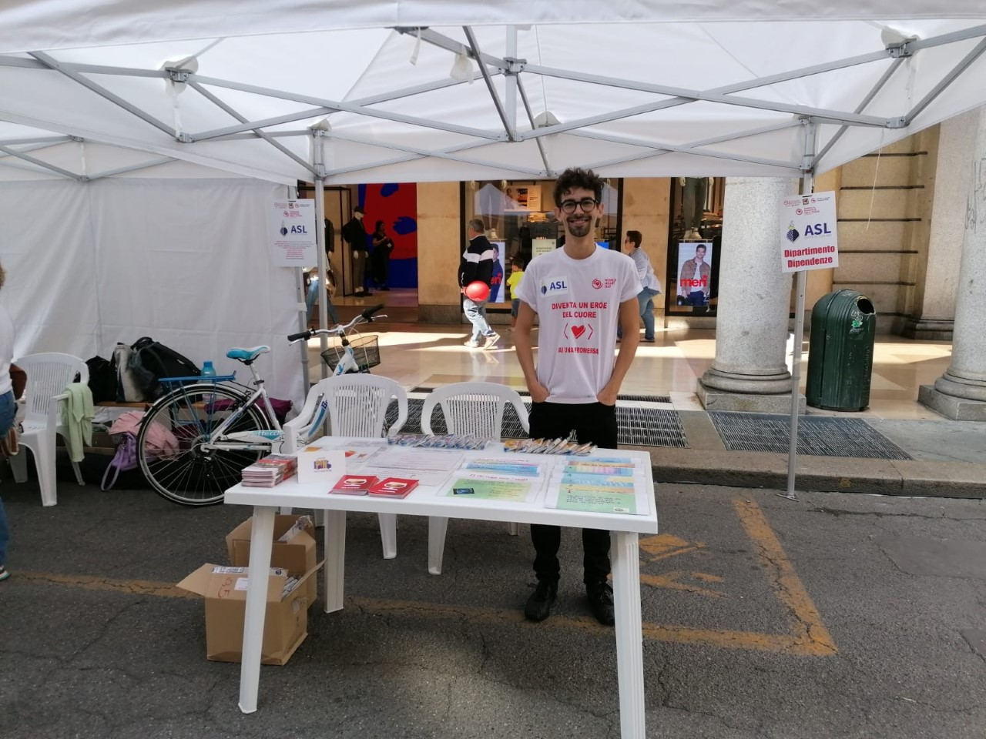
I Contesti
Piazze
Vittorio
Saluzzo
Santa Giulia
“Le Panche”
Club
The Beach
Q35
Centralino
Vogue
Giancarlo
Azimut
Bunker
Festival Musicali
Club to Club
Kappa Future Festival
Movement
ToDays
Reload
Eventi
La Salute scende in Piazza
World Heart Day
Giornata mondiale della salute
Salone dell’auto
Oktoberfest
1
PIN - Progetto Itinerante Notturno
Notes:
1

Slide 6
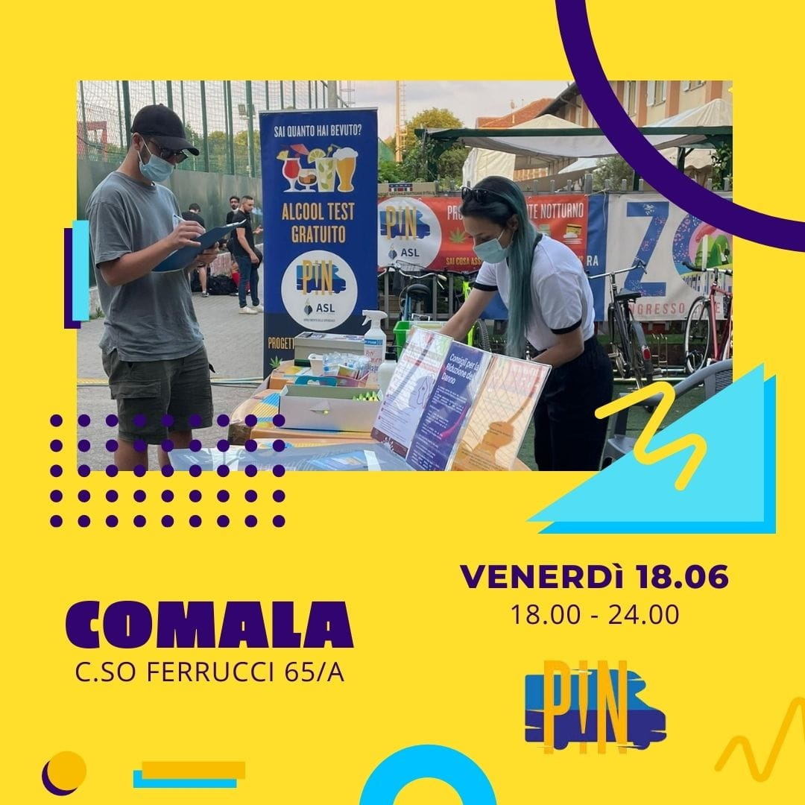
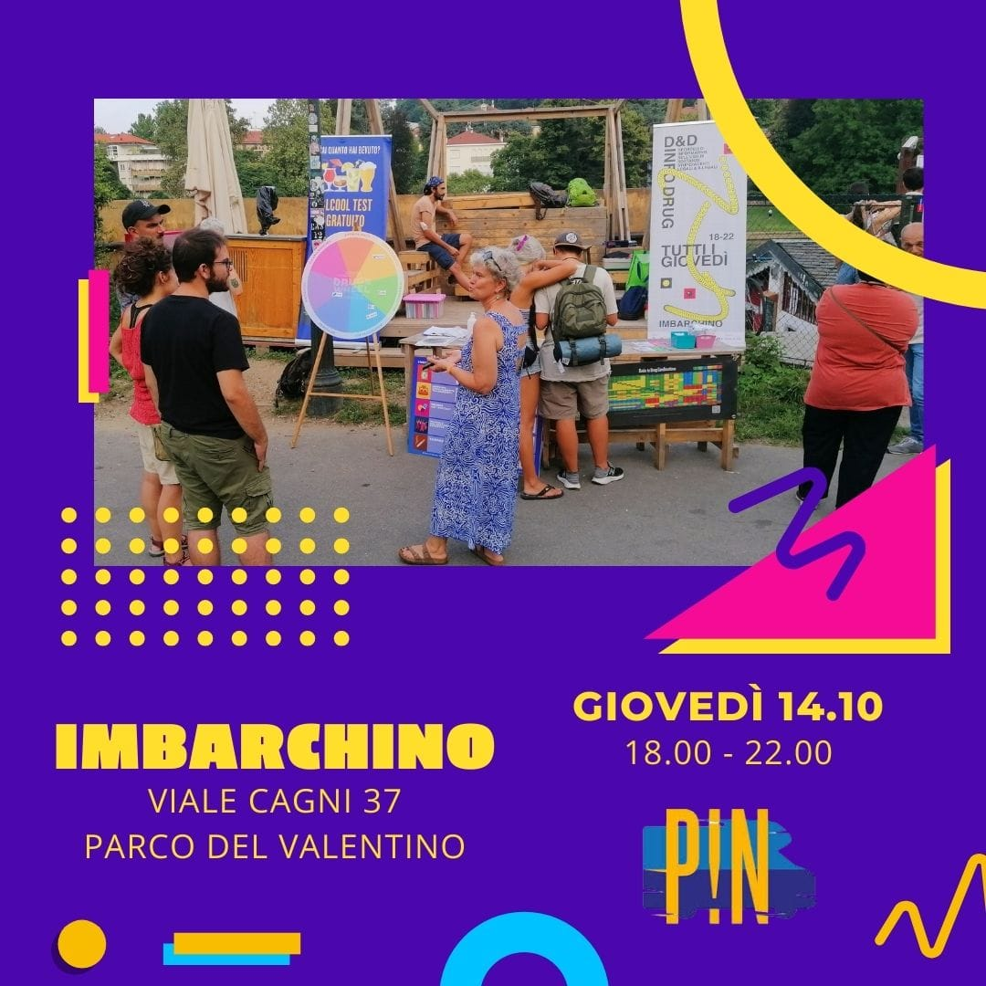
I Contesti
1
PIN - Progetto Itinerante Notturno
Notes:
1

Slide 7
Reti
Il Servizio PIN fa parte della Rete Regionale “Safe Night” e del Tavolo Tecnico Regionale sulla Riduzione del Danno.
Collabora con altri Servizi e Progetti nel Dipartimento, con il Progetto NTV, con la Cooperativa Frassati, in particolare sul progetto To.Nite del Comune di Torino
1
PIN - Progetto Itinerante Notturno
Notes:
1

Slide 8
Il Target
Durante le uscite si entra in contatto principalmente con consumatori socialmente integrati, di età diversa ma in prevalenza giovanile, che nelle serate e nei fine settimana frequentano i locali di tendenza della città e le piazze dedicate al loisir e clubbing notturno.
Spesso si avvicinano al servizio anche adulti, per essere informati, per confrontarsi sugli stessi temi, magari in relazione ai propri figli o giovani di cui si occupano (insegnanti, educatori…)
1
PIN - Progetto Itinerante Notturno
Notes:
1

Slide 9
Il Target
I TEMI portati al Servizio PIN sono :
I consumi di alcol e altre sostanze
Le strategie messe in campo per gestire i consumi
I modelli di divertimento, la situazione di Torino post-restrizioni, i festival, i locali frequentati
La sessualità, sia collegata ai consumi, che come tematica a sé stante
Le relazioni affettive, le amicizie, i rapporti familiari
Le proprie storie personali
1
PIN - Progetto Itinerante Notturno
Notes:
1

Slide 10
Il Target
I BISOGNI riportati dai giovani sono principalmente di essere ascoltati senza giudizio e stigmatizzazione.
Cercano operatori credibili (giovani e adulti insieme) competenti sulle tematiche, vicini al loro mondo.
Vogliono essere visti, avere un punto di riferimento leggero e flessibile, fruibile senza obblighi, ma con la possibilità di reiterare il contatto e la relazione più volte.
Chiedono di essere partecipi e attivi, si vogliono esprimere e dare un loro contributo.
1
PIN - Progetto Itinerante Notturno
Notes:
1

Slide 11
Il Target
Le motivazioni e il SENSO che i giovani riportano rispetto ai consumi di sostanze si riferiscono principalmente alla socialità, al “fare festa insieme”, a passaggi importanti di vita (lauree, matrimoni, compleanni), al divertimento, al piacere, al migliorare l’umore, alla disinibizione nelle relazioni, al connubio con l’attività sessuale, alla curiosità di esplorare nuovi stati di coscienza.
Più raramente il consumo è correlato a situazioni di fragilità, solitudine, malessere: la sostanza viene utilizzata per colmare vuoti, “staccare la testa”, placare l’ansia.
1
PIN - Progetto Itinerante Notturno
Notes:
1

Slide 12
Volontari e Tirocinanti
PIN si avvale della collaborazione di diversi giovani, tra volontari e tirocinanti, che con la loro presenza fungono da «peer educator» o «mediatori transgenerazionali» nei confronti della popolazione target: possono essere affini per età, frequentazioni, generi musicali o consumi.
1
PIN - Progetto Itinerante Notturno
Notes:
1

Slide 13
Punti Critici
La complessità e la diversità dei contesti incontrati. Il fluttuare dei consumi.
Gli orari notturni, le condizioni climatiche avverse (il freddo d’inverno, la pioggia, il caldo al KFF…), il volume della musica.
La visione dei gestori dei locali e degli organizzatori degli eventi in confronto con i temi della salute pubblica
La difficoltà di una collaborazione fattiva con le forze dell'ordine e con gli amministratori comunali
1
PIN - Progetto Itinerante Notturno
Notes:
1

Slide 14
Punti Critici in Pandemia
L’impossibilità dell’intervento sul territorio, durante il lockdown e per molti mesi successivi, poi le limitazioni di orario
La “scomparsa” della figura infermieristica
L’utilizzo esclusivo del camper per tamponi a domicilio
Il necessario distanziamento fisico
La sospensione dell’utilizzo dell’etilometro
1
PIN - Progetto Itinerante Notturno
28/10/2021
Notes:
1

Slide 15
Punti di Forza
Presenza costante sul territorio cittadino e conseguente impatto significativo sulla popolazione target.
Punto di osservazione privilegiato dell’andamento del fenomeno (luoghi e culture del divertimento) e i suoi mutamenti
Flessibilità dell’intervento: capacità di adattamento al contesto, utilizzo di strumenti di promozione della salute, riduzione dei rischi e riduzione del danno.
Conoscenza e collaborazione con i gestori dei locali e gli organizzatori di eventi
Interesse e apprezzamento del servizio da parte della popolazione target
1
PIN - Progetto Itinerante Notturno
Notes:
1

Slide 16
Punti di Forza in pandemia
Tenacia della equipe, grande entusiasmo anche da parte dei fruitori quando si è ricominciato
Consolidamento delle RETI, grazie alle quali ci si è lanciati sui social (Pinonda), si sono attivate osservazioni partecipate (con NTV), si è sviluppato un progetto integrato (coop Frassati per To.Nite e progetto D&D per Imbarchino),
Scrittura articoli, partecipazione a momenti di diffusione degli stessi sui social
1
PIN - Progetto Itinerante Notturno
Notes:
1

Slide 17
Punti di Forza in pandemia
Nuovi contesti, maggiormente radicati sul territorio (Comala, Imbarchino) o vecchi contesti rivisitati (associazione Vanchiglia)
Rilancio tirocinanti e volontari
Realizzazione nuovo materiale informativo e nuovi strumenti (drug-weel, posaceneri…)
Recupero dell’etilometro
1
PIN - Progetto Itinerante Notturno
Notes:
<numero>

Slide 18
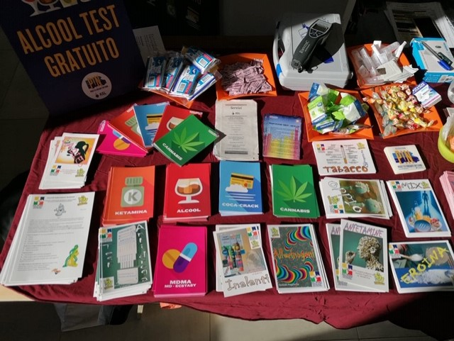
1
PIN - Progetto Itinerante Notturno
Notes:
<numero>

Slide 19
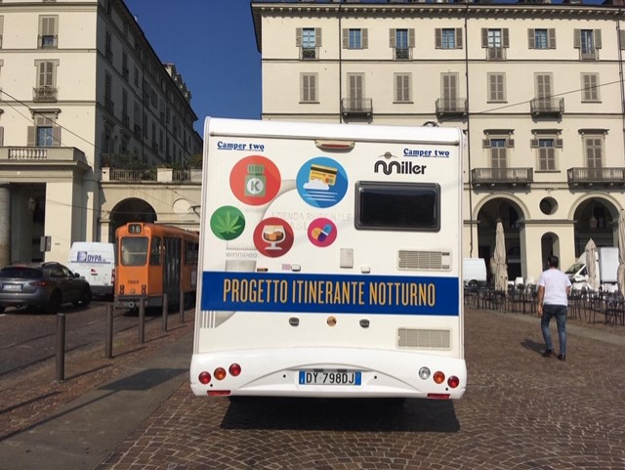
GRAZIE!
PIN - Progetto Itinerante Notturno
Email:
pin@aslcittaditorino.it
Instagram:
pin_torino
Facebook:
Progetto PIN
PIN - Progetto Itinerante Notturno
Notes:
<numero>

